Slide 1
食品ロスの現状と削減に向けた動き
かながわ環境カウンセラー協議会
環境カウンセラー 日吉栄一
元 中央環境審議会 循環型社会部会
食品リサイクル専門委員会 委員
農水省 食料・農業・農村政策審議会 食品産業部会
食品リサイクル小委員会 委員
令和2年2月9日

Slide 2
Food Loss /current state
Eiichi Hiyoshi
Environmental Counselor
21/5/2020

Slide 3
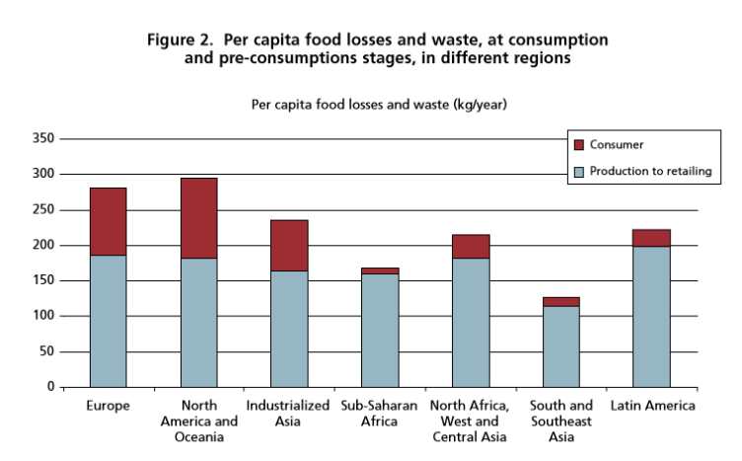
Source of Food Loss by region
Annual Food production is 4 BT, enough to provide worldwide population
1.3 BT food is throw away annually
In developing area, food is thrown away during production and delivery, while more food loss is yielded during consumption in developed countries
Source: Global Food losses and Food Waste (2011) FAO
Notes:
１）食料生産は毎年４０億トンで全人口を賄うには十分
２）現実は毎年１３億トンが捨てられている。
３）先進国は消費段階での廃棄、途上国は生産から小売り段階での廃棄が多い。

Slide 4
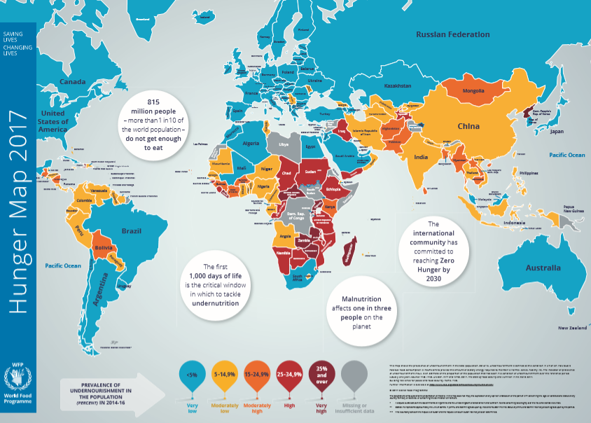
Global malnutrition（Hunger Map 2017 FAO）
Global malnutrition: 800M
Color shows the level of seriousness : Red is worst
Many small-scale farmers and fishers are affected by climate change, civil war, and unfair trading conditions.
No problem in the world food supply. But the problem of poverty lies at the root of hunger.
Notes:
右図の色が赤、オレンジ、黄色の順で深刻な状況となっている
小規模農業・漁業者が多く、気候変動の影響や内戦、アンフェアーな取引条件等の問題に影響を受けている。
世界の食料供給量に問題はない。飢餓の根底に貧困の問題がある。

Slide 5
Global Food loss（Environmental impact）
Comparison to national environmental impacts
CO2 emission induced by food wastage can be ranked 3rd biggest world wide, following those of China and US.
Water consumption is the world largest.
In particular, large water consumption is complex problem, because the most of this water consumption is necessary for agriculture, livestock as well as drinking water.
China
CO2 emission
US
Food wastage
Food wastage
Water consumption
India
China
Global initiative on Food Loss and Waste Reduction
Notes:
特に水は農産、畜産で大量に使用すること、人の飲料等にも消費されることから問題が多い。

Slide 6
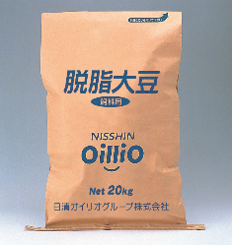

Food loss, Japan (amount of food waste generated)
“Food loss” is food that is edible enough but discarded.
It occurs in large quantities in food manufacturing, the food service industry, and food retailing.
Moreover, there are many food losses in general households.
Soy meal, wheet bran
Food supply total, 80.88MT
Food wastage total, 27.59MT
(usable regidue & inedible included)
Food loss, 6.43MT
(left over, out of spec, direct dump)
Waste from edible part
Source of food loss
Food business
manufacturer
wholeseller
retailer
Municipal waste
Source : MAFF食品ロス・リサイクルをめぐる情勢
Notes:
食品ロスとは、本来食べられるのに捨てられている食品を言う。
食品製造、外食産業、食品小売業で大量に発生している。
一方で、一般家庭の食品ロスも多い。

Slide 7
Food loss, Japan （Breakdown of municipal waste）
Three reasons of house hold food loss
①left over
②deterioration
③expired (including ‘best before mm/yy’)
25.5% of house hold expense goes to food
Daily food loss is 139g per capita, that is equal to a bowl of rice.
Food loss/ municipal waste
, 6.43MT
Daily food loss per capita
Approx. 139g/day
=a bowl of rice
Approx. 51kg/yr
=rice consumption/ yr
restaurants
households
Source : MAFF, 食品ロス・リサイクルをめぐる情勢
Notes:
家庭から出る食品ロスは、①食べきれなかった②傷ませてしまった③賞味・消費期限切れが３大要因
家庭における食費は消費支出の25.5%を占めており、食品ロス１日139gは、茶碗１杯のご飯量に相当する。

Slide 8
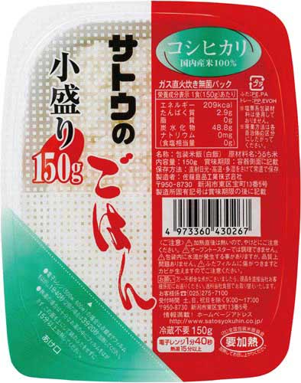
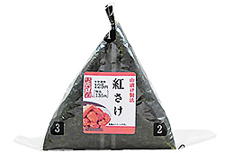
Food loss, Japan （economical impact）
Amount of daily food loss (139g) is close to a cooked rice (150g) or a CONVENI onigiri (111g)
This value can be estimated between 100 YEN and 150YEN. （Assuming cost rate 30%, annual cost is 10 to 16k YEN per capita）
Municipal waste treatment cost: 15k YEN per capita
⇒ for food waste (40% of total waste), 6k YEN is paid annually.
(national total of Municipal waste treatment cost: \1.9B
Onigiri 111g. \100 equivalen
Cooked rice 150g \150 equivalent
Notes:
(仮に右の製品で貨幣換算すると一人1日100円～150円（原価率30%として、1～1.6万円/年）
市町村によるごみ処理経費1.9兆円
一人当たり15千円/年
（生ごみの重量40%とし
て6千円/年）

Slide 9
Action for Food Loss reduction

Slide 10
SDGs Goals in International Society
”The 2030 Agenda for sustainable development” was Adopted at the UN Summit in September 2015
The Goal No12・3 Responsible Consumption and Production
By 2030, halve per capita global food waste at the retail and consumer levels (developed countries)
Reduce food losses along production and supply chains, including post-harvest (developing countries)
Notes:
2015年9月国連サミットで採択された「持続可能な開発のための2030アジェンダ」
№12・3 つくる責任つかう責任
①2030年までに小売・消費レ ベルの世界全体の一人当たりの食料廃棄を半減させる。（先進国）
②収穫後損失などの生産・サ プライチェーンにおける食料の損失を減少させる。（途上国）

Slide 11
日本国内の食品ロス削減に向けた動き（関係省庁）2012年よりスタート

Slide 12
Food loss related law （abstract）
・Promulgated as Law No. 19. in May 31st, 2019
・The Cabinet decision was made in September, and it took effect on October 1st.
Definition of food loss reduction （ Article 2 ）
Social efforts to ensure that food that is still edible is not discarded
Responsibilities. （ Article 2 to 7）
Responsibilities of national / local governments / businesses, roles of consumers, cooperation and cooperation among related parties
Basic policy （ Article 11 to 13）
• National government formulates basic policy on promotion of food loss reduction (Cabinet decision)
• Prefectures / municipalities formulate food loss reduction promotion plan based on the basic policy
消費者庁他

Slide 13
食品ロスの削減の推進に関する基本的な方針・素案骨子
基本的方向
食品ロスについて国民各層がこの問題を「他人事」ではなく、
「我が事」と捉え「理解」にとどまらず「行動」すること
国民各層とは
サプライチェーン全体＋消費者であり、夫々役割を決めた。
国の基本計画⇒都道府県⇒市町村と各行政段階でロス削減計画
を定める
役割は
消費者・農林漁業者・食品関連事業者・食品卸売・小売業・外食
その他事業者・報道機関・NPO・国地方公共団体すべてを記載
基本的に食品関連事業者と消費者のコミュニケーションが重視され
ている。
＊基本方針はパブリックコメントを募集（令和2年1月10日～2月1日）し年度内を目処に決定の予定
消費者庁他

Slide 14
食品ロスの削減の推進に関する基本的な方針・素案（役割）
①買物の際 ②保存の際 ③調理の際 ④外食の際
規格外・未利用の農林水産物の有効活用
①製造・出荷工程管理②容器包装③年月表示④適正受注⑤容量
①納品期限（1/3ルール）緩和②需要予測高度化③受発注時期の調整④賞味・消費期限短い商品の販売促進
①天候等考慮した仕入れ②小盛等食べきれる量③持ち帰り
①啓発活動②フードバンク活動支援③食品ロス削減計画（都道府県・市町村） 食品ロス削減月間 食品ロス削減の日

Slide 15
食品ロス削減に向けた動き（農水省消費者向け啓発ツール）
農水省、環境省は量販店や飲食店等にチラシをくばり、店頭にはPOPを貼って食品ロス削減の啓発に力を入れている。
農水省：食品ロス・リサイクルをめぐる情勢より

Slide 16


食品ロス削減に向けた動き（環境省消費者向け啓発ツール）
環境省HPよりダウンロード：すぐたべくん・3010運動

Slide 17
Movement toward food loss reduction (NPO case)
Food bank is a social welfare activity
Help reduce food loss as well as help people who need food
Food is distributed to
Single parent families
Children dinars
Orphanage
Facilities for the disabled
Facilities for the elderies
FOOD BANK (FB) activity
Activity summery
Pool the edible but useless food donated by companies and farmers and deliver them to where needed.
Original activities have begun in US 50 years ago . The same activities are gradually accelerated in Japan. (80 groups nation wide)
# of regional FB groups
Hokkaido 5
donor
user
Kyushu/Okinawa 10
Tohoku 10
FB
Families
Facilities
Chugoku/
Shikoku 12
Companies
Farmers
Kinki 7
Kanto 25
Tokai 3
Hokuriku5
Notes:
フードバンクは、食品の銀行を意味する社会福祉活動
食品ロスを減らし、食品を必要としている人への支援
届け先は、
◎ひとり親家庭
◎子ども食堂
◎児童養護施設
◎障害者施設
◎高齢者施設等

Slide 18
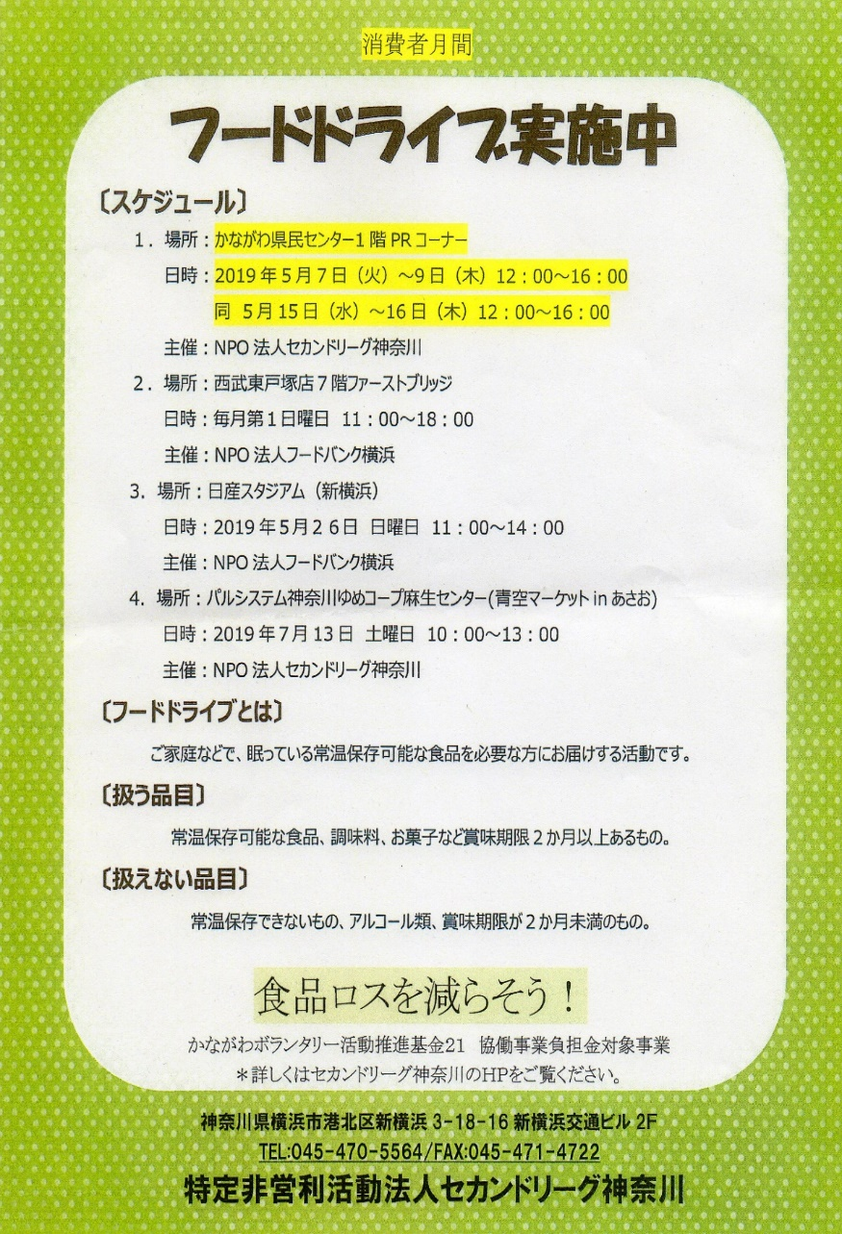
Movement toward food loss reduction （donation volunteers）
NPO in Kanagawa Prefecture use the public facilities to collects house hold excess foods and donates them to social welfare facilities.
The items they handle are foods that can be stored at room temperature, seasonings, sweets, etc., which have a shelf life of two months or more.
The depots include Nissan Stadium and Seibu Totsuka store.
User voice
The kids were very happy to find some sweets in your food gift . It encouraged me to stand firm from now on.
Notes:
神奈川県のNPOは、公共施設等を活用して家庭で余っている食品を集め、社会福祉施設等へ寄付している。
扱う品目は、常温保存可能な食品、調味料、お菓子などで賞味期限が2か月以上あるもの。
場所は、日産スタジアム、西武戸塚店等。
利用者の声
お菓子もあり子供達もとても喜んでいました。これからも頑張ろうと思いました

Slide 19


Food sharing service１
■TABETEについて
「TABETE（タベテ）」は、飲食店や販売店にてフードロスとなる恐れのある料理をアプリで出品・購入できるフードシェアリングサービスです。この仕組みにより“まだ安全に美味しく食べられるのに捨てざるをえない状況”にある飲食店の食事を、消費者が1品から美味しく・お得に「レスキュー」できます。
<利用状況>
都内を中心に340店舗の飲食店・惣菜店
消費者の登録は11万人を超えた。
〈使い方〉
ユーザー登録をして、通勤途上あるいは居住場所の近くの店舗を登録すると夕方には店舗からレスキューが出される。
定価の50％程度で引き取りが可能。スマホでの決済。
https://tabete.me

Slide 20
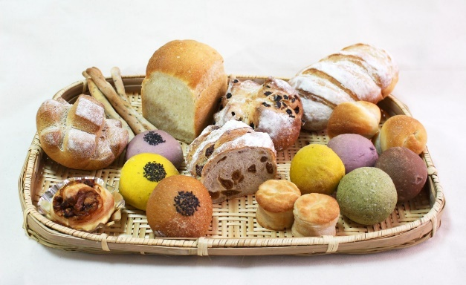
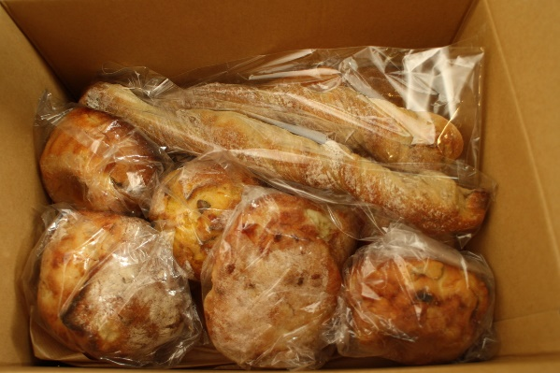
Food sharing service 2 Platform for bread waste reduction
What is LOSS BREAD？
a set of bread that has unexpectedly remain unsold at bakeries due to factors such as the weather.
The taste and appearance are almost the same as those usually sold.
It may take more than 30 days depending on the condition of the remaining bread. Please note on your purchase.
* A portion of Loss bread's sales will be donated to organizations working on food waste reduction.
https://rebake.me/items/tags/ロスパン
Notes:
ロスパンとは天候などの影響などによって、パン屋さんでやむを得ず売れ残ってしまったパンのセットです。 味や見た目は普段売られているものとほとんど変わりません。 いつ配送されるかは日々の残りパンの状況によるため、30日以上お待ちいただく場合もございます。ご了承の上ご購入ください。
※ ロスパンの売り上げの一部は、食料廃棄の問題に取り組んでいる団体に寄付されます。

Slide 21
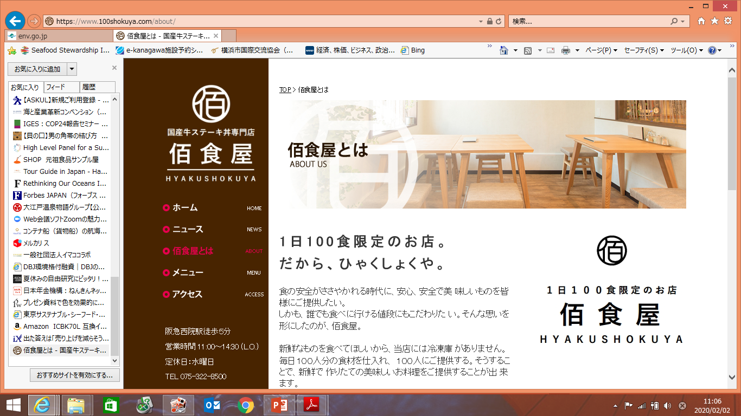
Food Business’s shift to Food loss reduction
Lunch service limited to 100 meals a day
・ No food loss
・ Working hours of employees are from 9:00 to 17:45 in principle
・ In profit and loss calculation, 50 meals
・ Aim to gain more profit deducing sales
https://www.100shokuya.com/about/
Notes:
・１日百食限定ランチサービス
・食品ロスは全く生じない
・従業員の勤務時間は原則９時～１７時４５分
・損益計算では５０食でトントン
・減収増益を目指す

Slide 22
Causes of food loss and preventive measures
in FAO developed Countries
Reason
Production exceeds demand
Distinguishing by the appearance of fresh products
Awareness that it is cheaper to throw away than reuse
Large-scale display / assortment
Consumer awareness of wealth
Prevention
Communication between producers and distribution consumers (prevention of overproduction)
Development of substandard product market
Close Sales to consumers of fresh vegetables
(direct production / ITC)
Consumer awareness
・ Production plan tailored to market trends
・ Improvement of storage and packaging technology
・ Improvement of transportation logistics management
Source:ＦＡＯ
Notes:
（原因）
・生産が需要を上回る
・生鮮品の見た目による区別
・利用再利用より捨てた方が安いという意識
・大量陳列・品揃え
・豊かさという消費者の意識
（防止策）
・生産者・流通消費間でのコミュニケーション（過剰生産防止）
・規格外生産物市場の開
発
・生鮮野菜の消費者に近
い販売（産直・ＩＴＣ）
・消費者啓発

Slide 23


Activities in developed countries
EC: 30% reduction by 2025 and 50% reduction by 2050 based on 2014
UC: 50% reduction in landfilled food loss from households, retailers, restaurants, schools, etc. by 2030 based on 2010
Food Disposal Prohibition Law
Prohibiting disposal of unsold food to large supermarkets. Mandatory food donation to volunteer groups
In England, unsold menu items are packed into bags and placed on the road. Providing it free of charge to homeless people
Source 小林富雄：2019.10/25セミナー資料
Notes:
EC：2014年を基準に2025年度までに30%,2050年度までに50%削減
UC：2010年度を基準に2030年までに家庭・小売・外食・学校等から発生する埋め立てられる食品ロスを半減
食品廃棄禁止法
大型スーパーに対し売れ残りの食品廃棄を禁止。ボランティア団体への食品の寄付を義務付け
イギリスはレストランなどで売れ残ったメニューを袋詰めにして道路に置く。それをホームレス等に無償提供

Slide 24
食品ロス削減に向けた動き（関係省庁の目標）
2030年度における家庭系食品ロスの重量を2000年度比半減
（第4次循環基本計画）
事業系食品ロスの重量を2000年度比半減（食品循環資源の再生利用の推進に関する基本方針）
食品ロス削減のため何らかの行動をしている国民の割合
2014年度67.2%
2020年度80%以上
（第3次食育基本計画）
事業系食品ロス
2000年度（547万ｔ）⇒ 2030年度（273万t）
2015年度 357万t 2016年度 352万t
家庭系＋事業系
2000年度（980万ｔ）⇒2030年度（490万ｔ）
2015年度 646万ｔ 2016年度 643万ｔ
環境省：第四次循環基本計画の概要
農水省：食品循環資源再生利用基本方針

Slide 25
Food loss reduction _ Future Issues

Slide 26
じWhat is important is a bird's-eye view
Supply chain incorporated definition of Food loss management
Farm production, fishery
Cultivated
Food Processing
Wholesales
retailer
Eat
Out
House
hold
Japan does not include disposal at the site of primary industry.
・ Vegetable harvest, livestock, fish diseases
・ Adjustment of supply and demand in production areas
・ Distribution of production center
JP
Food loss
FLW protocol
reduction target
UK
reduction target
FR
reduction target
US
US
Compared to SDGs(FLW protocol), FR,UK, and EU cover further stage for reduction targets
Source:小林富雄：2019.10/25セミナー資料
Notes:
日本は一次産業の現場における廃棄は対象外としている。
・野菜収穫・家畜・さかなの病気
・産地需給調整
・産地流通劣化等

Slide 27
Reduction from whole supply chain
Supply chain coverage
Agriculture
Storage
Processing
Distribution
Consumption
Up stream
Middle stream
Down stream
Overcoming of Demand tuning（farm dump）
Overcoming of production waste・Distribution deterioration
Reduction of house hold waste and recycling
Communication・IT utilization
Source :Hiyoshi (ref:MAFF 2019.10/25セミナー資料)

Slide 28
Overcoming emergency vegetable supply and demand adjustment measures（upstream）
To avoid farm dump
PR for expanding consumption
Linking producers and effective users (Recruitment of business partners, announcement of contact information for production areas)
Sales for processing
Cancel of shipment
MAFF ＨＰ
Notes:
野菜の緊急需給調整対策の克服（川上）
産地廃棄を克服するために
・消費拡大に向
けた広報
・産地と有効利
用先の結び付
け
（取引先の募
集、産地の連
絡先公表）
・加工向け販売
・出荷の見送り

Slide 29
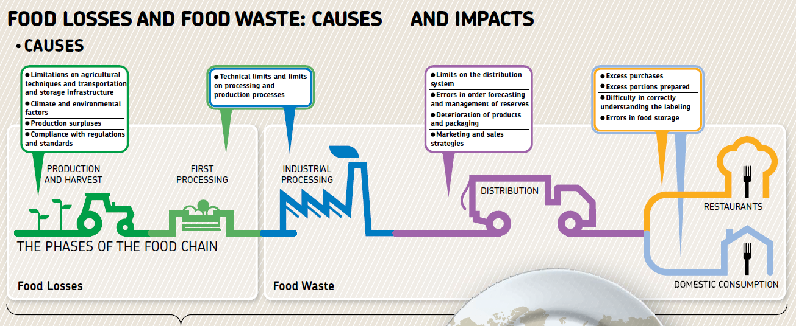
Cause investigation of loss through manufacturer's supply chain（middle stream）
Imported food
inspection failed
Distribution returns
Source: Ｂａｒｒｉａ ＨＰ

Slide 30
Household garbage reduction measures in Korea and Taiwan（down stream）
Taiwan: Food garbage sorting
South Korea: Pay-as-you-go system
92 local governments adopt(63.4%) in 2014.
In Soul 松波区, 1,500 won/kg. Colleced everyday
80 won/kg for small restaurants, every two days
Special garbage bins
For apartment houses, building package price is available
No plastic bag allowed.
Water or non-food content causes higher payment
Waste disposer will be introduced (smell cut)
Free collection, 5 times per week
Sorting rule: divide food waste into compost source and feed source
If collection schedule is not convenient to you, payed service is available.
For compost: Fruit skin, garden crops, egg shell, crab shrimp skin
For feed: vegetables, fruits, cooked rice, meat, etc.
Source: 小林富雄：2019.10/25セミナー資料

Slide 31
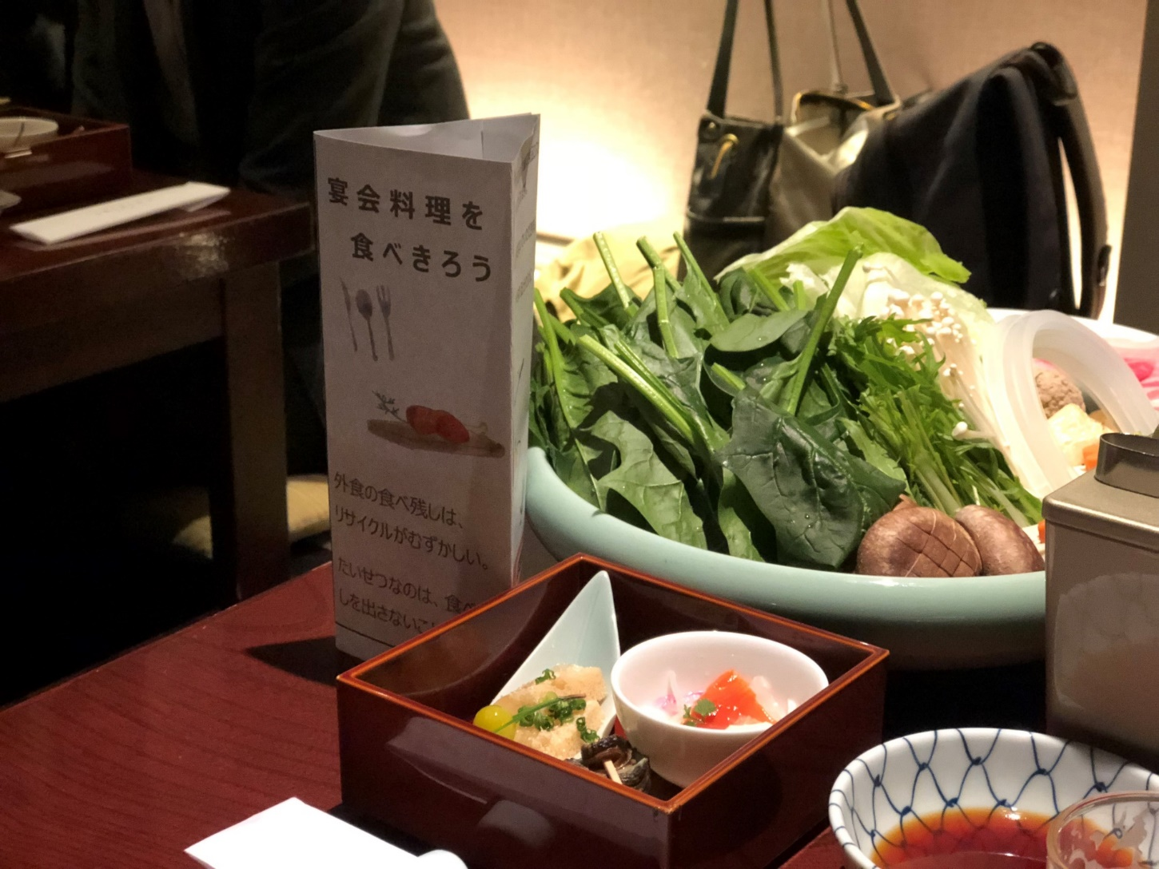
私の取組み 宴会料理
３０１０運動をもとにした社内宴会での食べきりキャンペーン

Slide 32
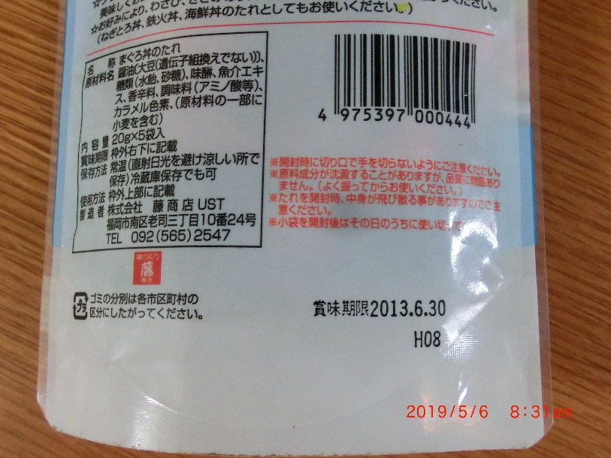
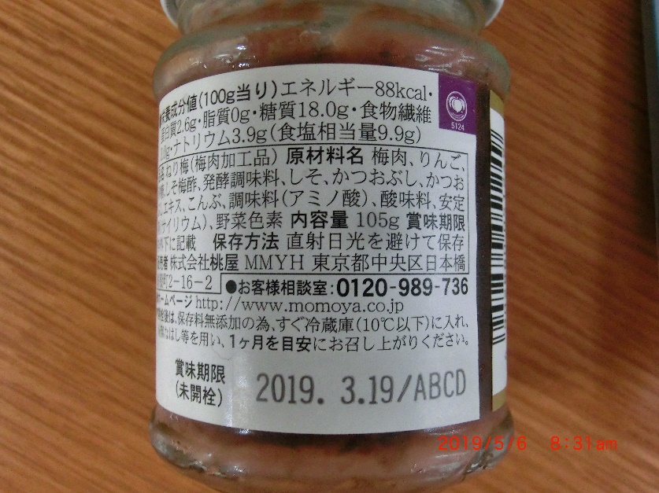
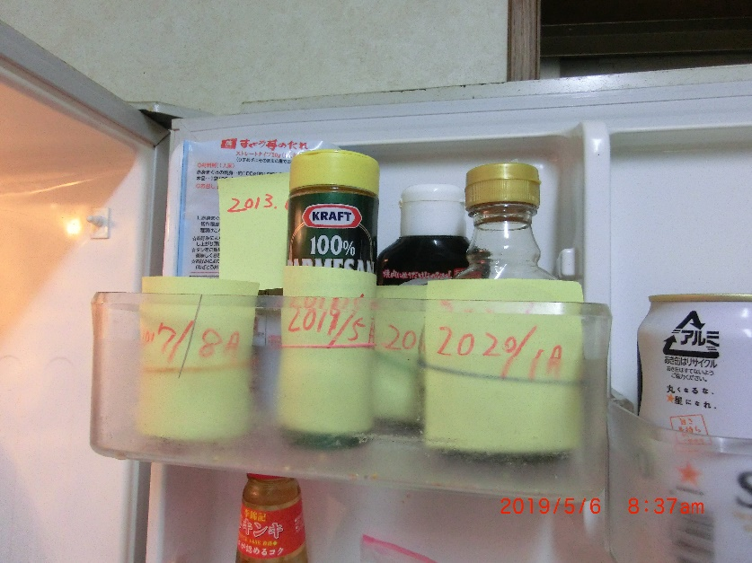
私の取組み 調味料の期限切れ事例
年２回冷蔵庫の棚卸、加工食品での期限切れはないが、調味料に期限切れがあった。
マグロ漬け丼のたれ
2013.6.30
豆板醤
2019.3.19
賞味期限の札を添付

Slide 33
Thank you for your attention
環境カウンセラー・環境教育インストラクター
日吉栄一
Email:ehiyo21@we.netyou.jp
Tel:090-1116-3635

